Slide 1
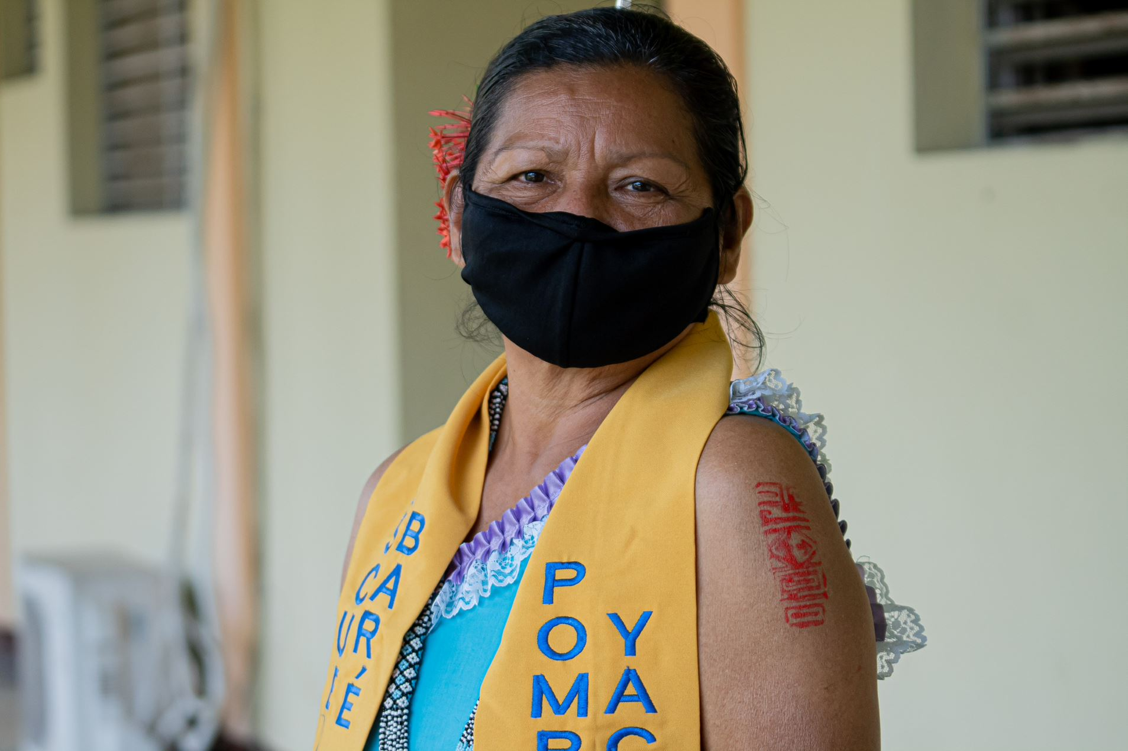
Workshop Panama
Coordinadora
Virginia Santoro
Gestión de Información
Luis Alcaraz
Protección
Patricia Bosco
Andrew Welch
Fotografía: ACNUR, 2021

Slide 2
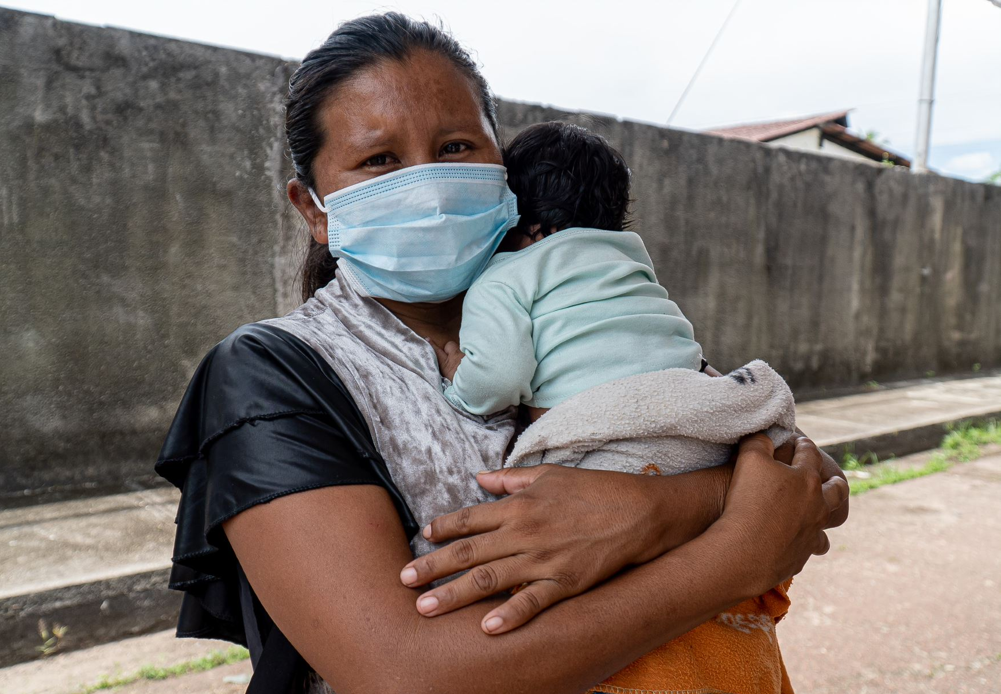
Análisis de necesidades y PiN
k
x
Fotografía: ACNUR, 2021

Slide 3
Indicadores de necesidad
Indicadores de necesidad a nivel nacional
Grupos de población (PiN específico)
n
Necesidades prioritarias
% de personas que reportan la protección como una necesidad prioritaria (REACH Initiative, 2021)
d
Personas con algún tipo de discapacidad
c
Muertes violentas
Tasa de muertes violentas para población general (Observatorio Venezolano de Violencia, 2020)
p
Personas de pueblos indígenas
j
Deserción escolar
% de NNA (3 – 17 años) en riesgo de deserción escolar (Encuesta de Hogares por Muestreo – INE)
`
Personas adultas mayores
U
Trabajo infantil
% de personas que reportan enviar a NNA (0 – 15 años) a trabajar para satisfacer sus necesidades básicas (REACH Initiative, 2021)
q
Personas refugiadas
W
NNA separados y no acompañados
# de niños, niñas y adolescentes separados y no acompañados (ASONACOP, 2021)
r
^
Personas solicitantes de asilo
Femicidios
# de femicidios consumados en Venezuela (nota: no incluye el número de femicidios de personas venezolanas en el exterior) (UTOPIX, 2021)
W
b
Niñas, niños, mujeres y hombres
Embarazo adolescente
% de personas que reportan embarazo adolescente en niñas menores de 18 años (REACH Initiative, 2021)
,
Alimentos y riesgo mujeres adultas
% de personas que reportan la falta de alimentos como el principal riesgo para mujeres adultas (REACH Initiative, 2021)

Slide 4
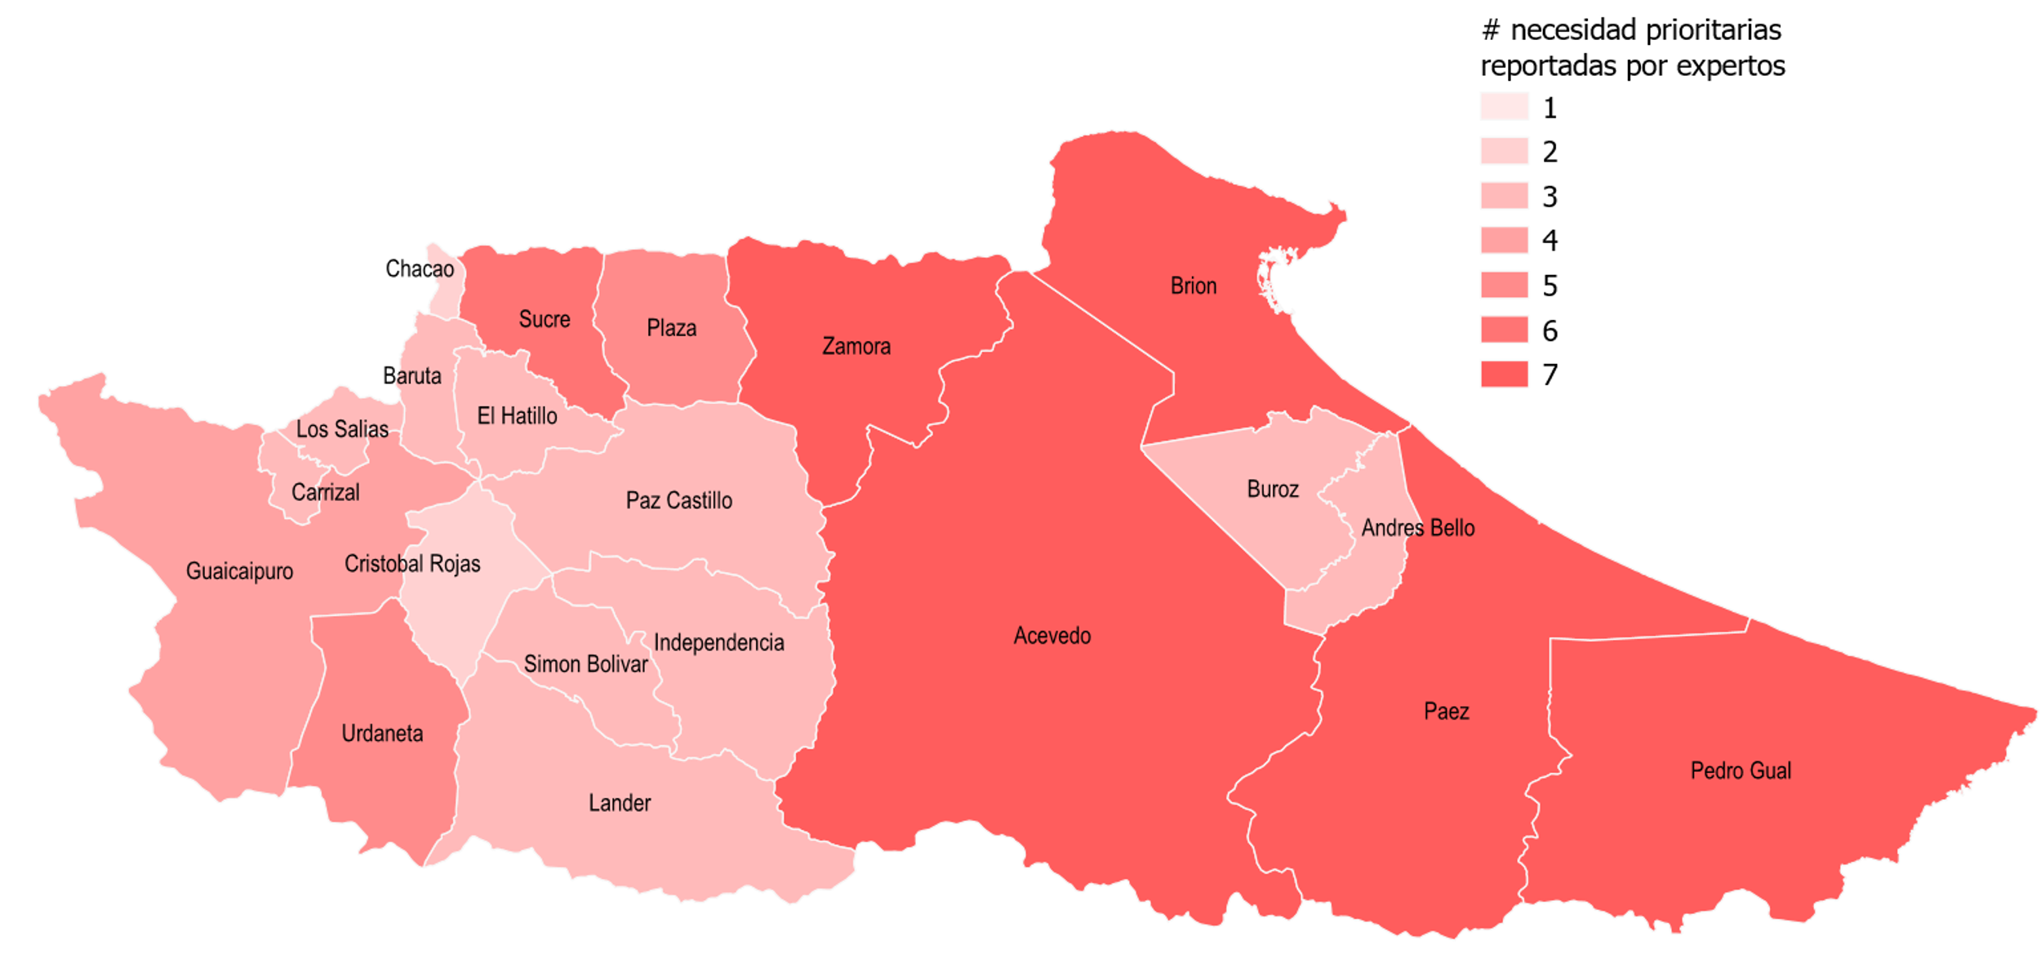
Resultados de los talleres de necesidades: Miranda
 | Ninguno/ Mínimo | Estrés | Severo | Extremo | Catastrófico
 | 1 | 2 | 3 | 4 | 5
% de personas que reportan no tener acceso a servicios especializados de protección | <30% | de 30 al 45% | de 45 al 60% | de 60 al 75% | ≥75%
% de personas en movilidad que reportan necesidades de protección específicas | <20% | de 20 al 30% | de 30 al 40% | de 40 al 50% | ≥50%
% de mujeres, adolescentes, niñas y niños que reportan tener acceso a servicios de salud sexual y reproductiva | Más de 75% | de 50 al 75% | de 35 al 50% | de 15 al 35% | de 0 al 15%
Disponibilidad de acceso a servicios de protección contra la violencia de género | Por lo menos 4 servicios disponibles | Hasta 3 servicios disponibles | Hasta 2 servicios disponibles | Solo 1 servicio disponible | No hay servicios de VbG disponibles
Nivel de gravedad de la problemática de NNA no acompañados y separados | Necesidades cubiertas y alta capacidad de respuesta | Alta capacidad de respuesta pero algunas necesidades sin cubrir | Algunas necesidades no cubiertas y baja capacidad de respuesta | Muchas necesidades no cubiertas y baja capacidad de respuesta | Muchas necesidades no cubiertas y nula capacidad de respuesta
% de municipios que en los últimos 6 meses se han sido afectados por violencia de grupos armados | 0 | 0-10% | 10-30% | 30-50% | >50%

Slide 5
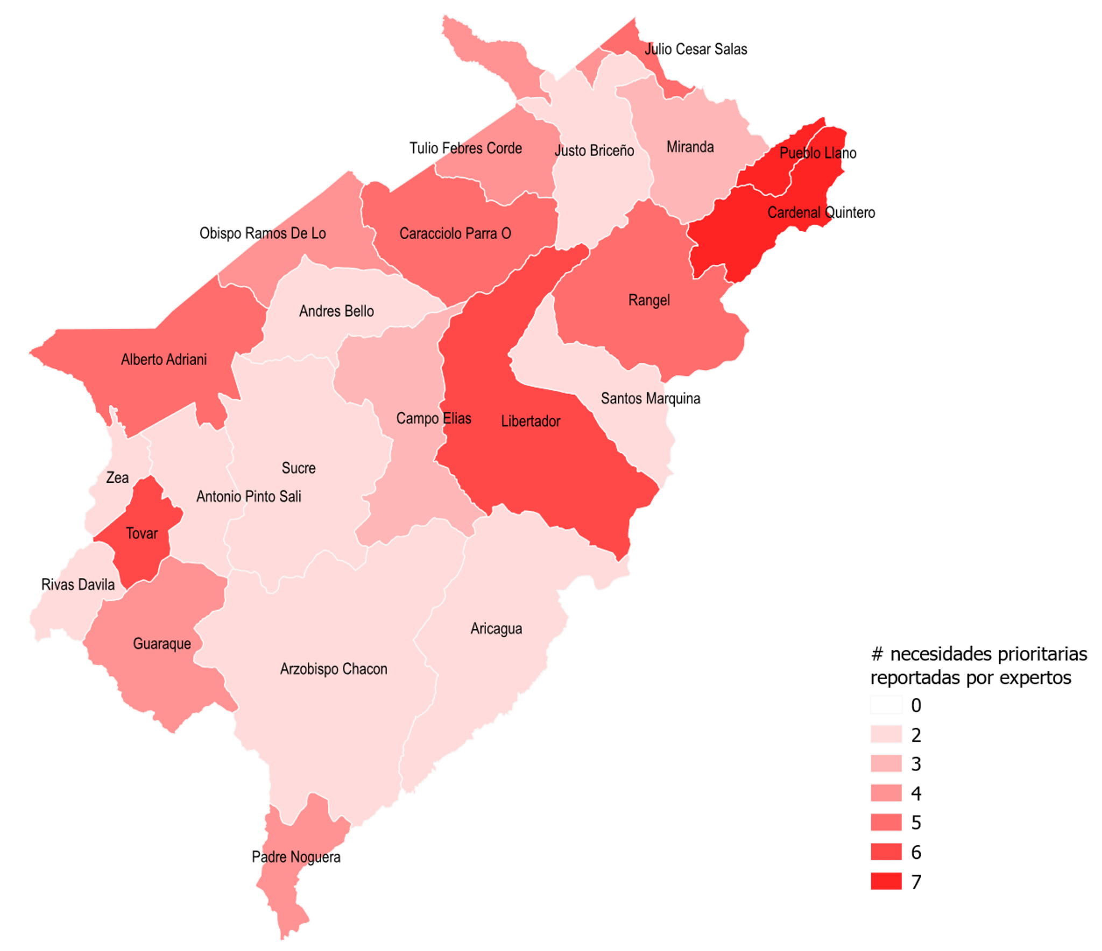
Resultados de los talleres de necesidades: Mérida
 | Ninguno/ Mínimo | Estrés | Severo | Extremo | Catastrófico
 | 1 | 2 | 3 | 4 | 5
% de personas que reportan no tener acceso a servicios especializados de protección | <30% | de 30 al 45% | de 45 al 60% | de 60 al 75% | ≥75%
% de personas en movilidad que reportan necesidades de protección específicas | <20% | de 20 al 30% | de 30 al 40% | de 40 al 50% | ≥50%
% de mujeres, adolescentes, niñas y niños que reportan tener acceso a servicios de salud sexual y reproductiva | Más de 75% | de 50 al 75% | de 35 al 50% | de 15 al 35% | de 0 al 15%
Disponibilidad de acceso a servicios de protección contra la violencia de género | Por lo menos 4 servicios disponibles | Hasta 3 servicios disponibles | Hasta 2 servicios disponibles | Solo 1 servicio disponible | No hay servicios de VbG disponibles
Nivel de gravedad de la problemática de NNA no acompañados y separados | Necesidades cubiertas y alta capacidad de respuesta | Alta capacidad de respuesta pero algunas necesidades sin cubrir | Algunas necesidades no cubiertas y baja capacidad de respuesta | Muchas necesidades no cubiertas y baja capacidad de respuesta | Muchas necesidades no cubiertas y nula capacidad de respuesta
% de municipios que en los últimos 6 meses se han sido afectados por violencia de grupos armados | 0 | 0-10% | 10-30% | 30-50% | >50%

Slide 6
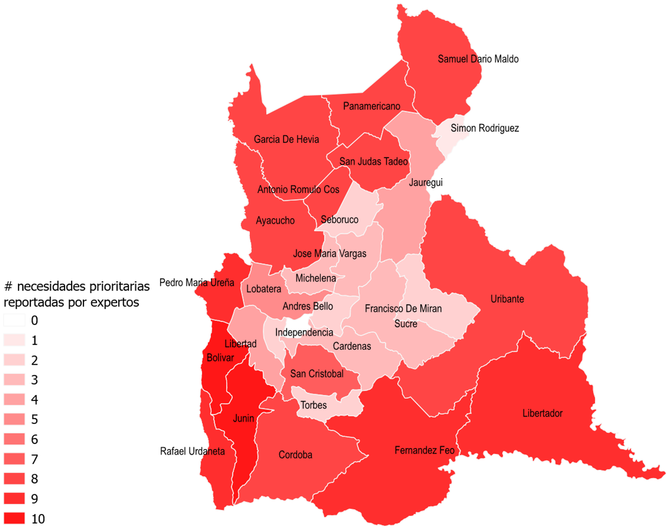
Resultados de los talleres de necesidades: Táchira
 | Ninguno/ Mínimo | Estrés | Severo | Extremo | Catastrófico
 | 1 | 2 | 3 | 4 | 5
% de personas que reportan no tener acceso a servicios especializados de protección | <30% | de 30 al 45% | de 45 al 60% | de 60 al 75% | ≥75%
% de personas en movilidad que reportan necesidades de protección específicas | <20% | de 20 al 30% | de 30 al 40% | de 40 al 50% | ≥50%
% de mujeres, adolescentes, niñas y niños que reportan tener acceso a servicios de salud sexual y reproductiva | Más de 75% | de 50 al 75% | de 35 al 50% | de 15 al 35% | de 0 al 15%
Disponibilidad de acceso a servicios de protección contra la violencia de género | Por lo menos 4 servicios disponibles | Hasta 3 servicios disponibles | Hasta 2 servicios disponibles | Solo 1 servicio disponible | No hay servicios de VbG disponibles
Nivel de gravedad de la problemática de NNA no acompañados y separados | Necesidades cubiertas y alta capacidad de respuesta | Alta capacidad de respuesta pero algunas necesidades sin cubrir | Algunas necesidades no cubiertas y baja capacidad de respuesta | Muchas necesidades no cubiertas y baja capacidad de respuesta | Muchas necesidades no cubiertas y nula capacidad de respuesta
% de municipios que en los últimos 6 meses se han sido afectados por violencia de grupos armados | 0 | 0-10% | 10-30% | 30-50% | >50%

Slide 7
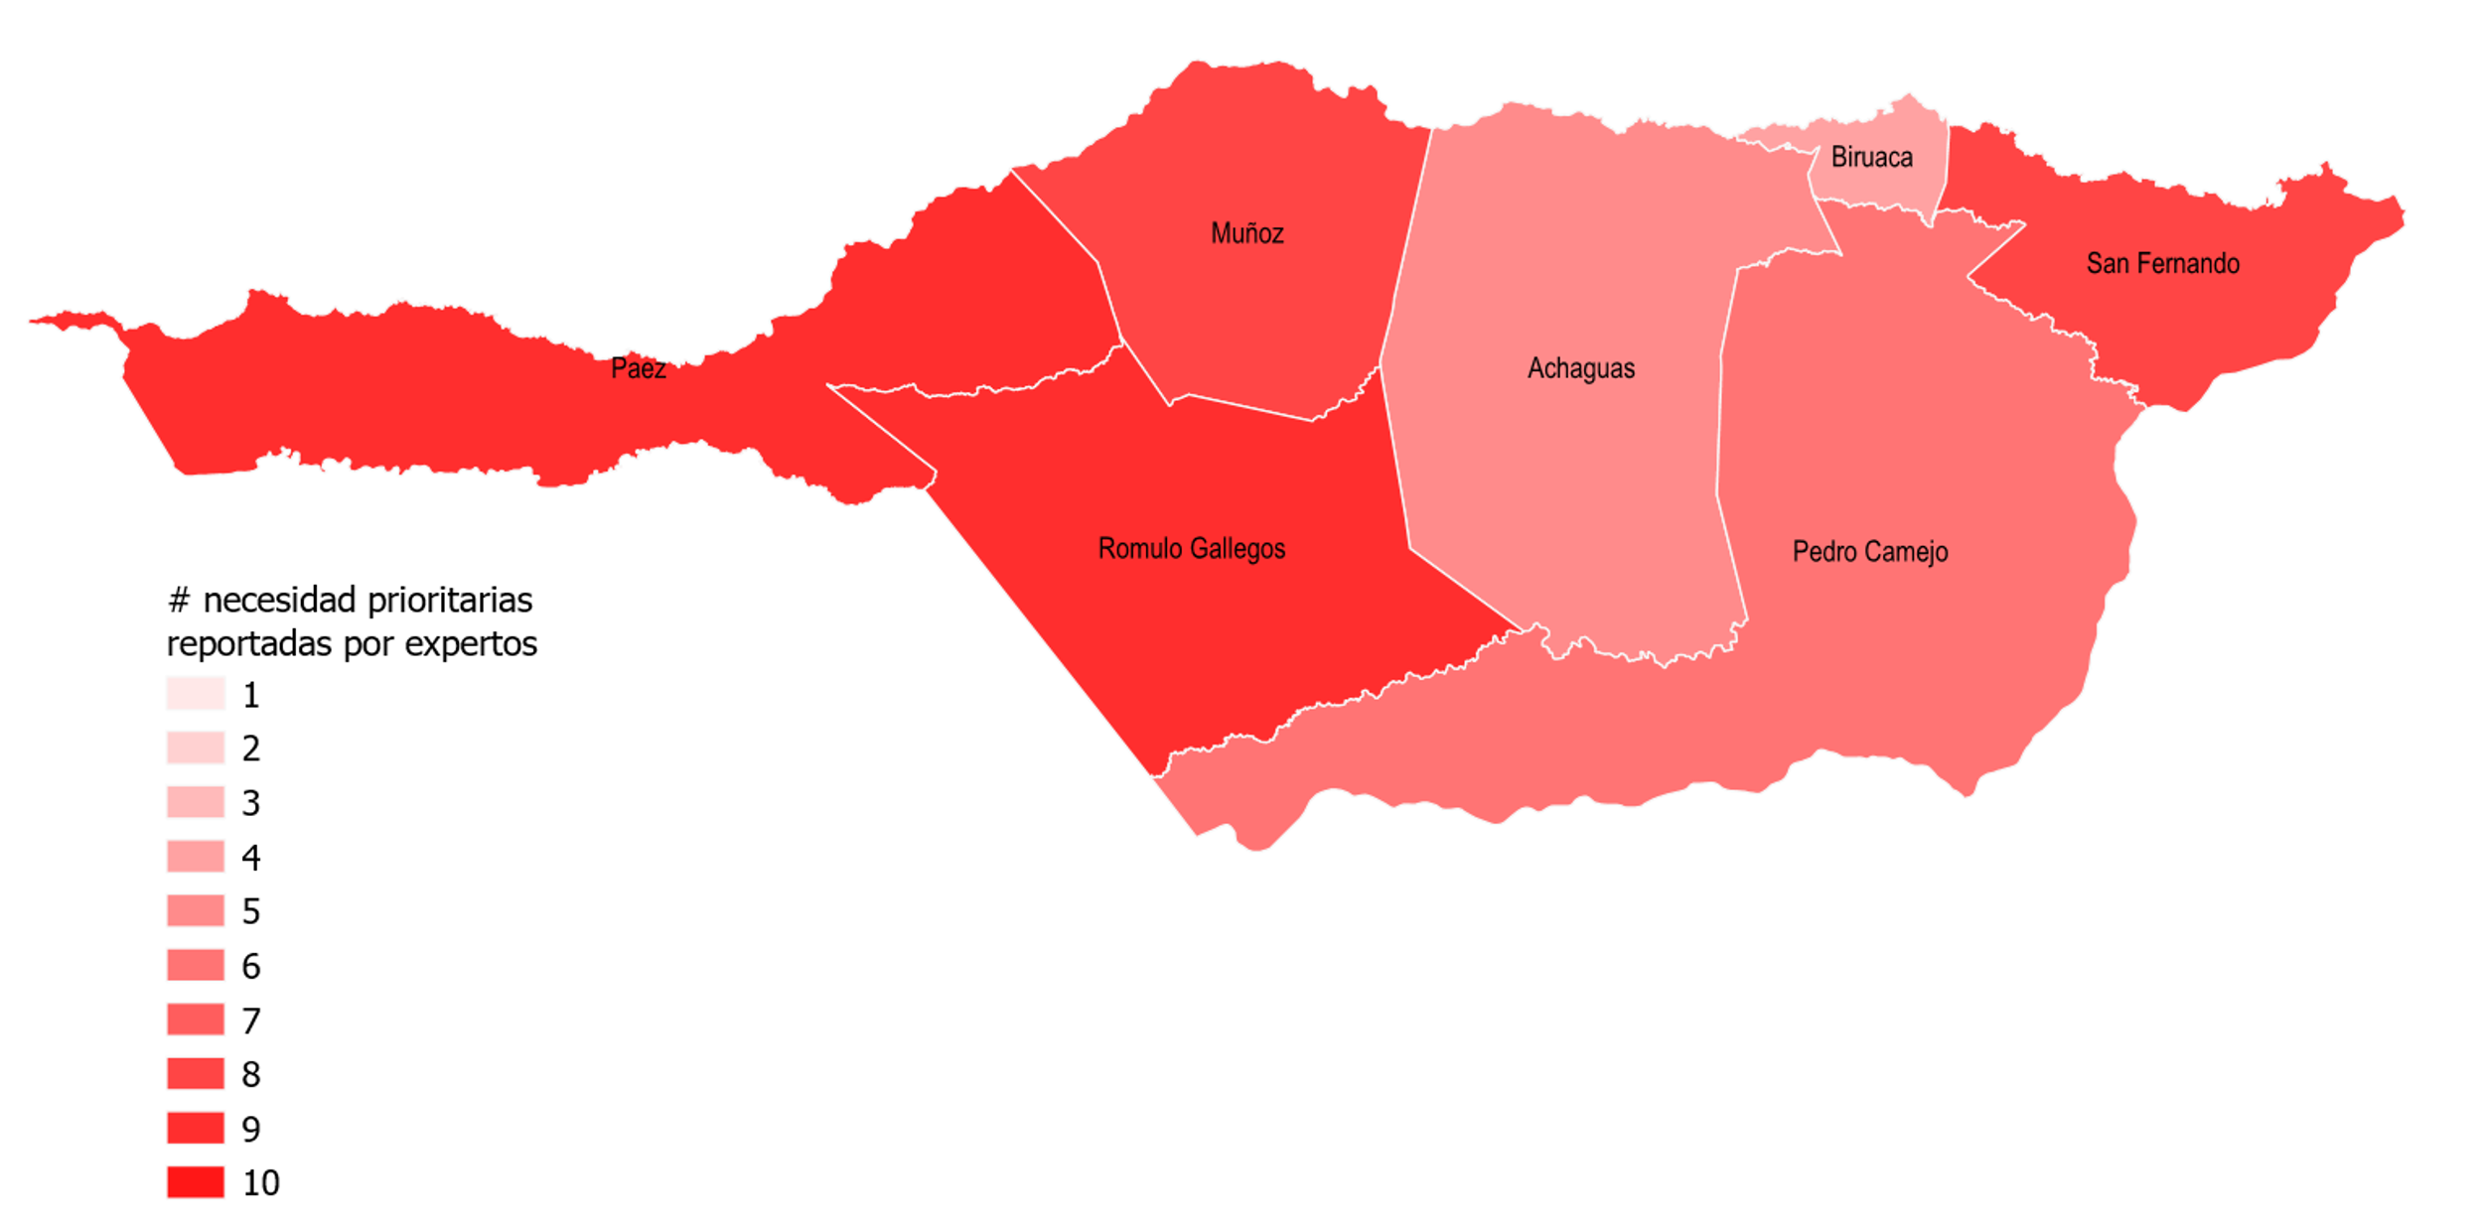
Resultados de los talleres de necesidades: Apure
 | Ninguno/ Mínimo | Estrés | Severo | Extremo | Catastrófico
 | 1 | 2 | 3 | 4 | 5
% de personas que reportan no tener acceso a servicios especializados de protección | <30% | de 30 al 45% | de 45 al 60% | de 60 al 75% | ≥75%
% de personas en movilidad que reportan necesidades de protección específicas | <20% | de 20 al 30% | de 30 al 40% | de 40 al 50% | ≥50%
% de mujeres, adolescentes, niñas y niños que reportan tener acceso a servicios de salud sexual y reproductiva | Más de 75% | de 50 al 75% | de 35 al 50% | de 15 al 35% | de 0 al 15%
Disponibilidad de acceso a servicios de protección contra la violencia de género | Por lo menos 4 servicios disponibles | Hasta 3 servicios disponibles | Hasta 2 servicios disponibles | Solo 1 servicio disponible | No hay servicios de VbG disponibles
Nivel de gravedad de la problemática de NNA no acompañados y separados | Necesidades cubiertas y alta capacidad de respuesta | Alta capacidad de respuesta pero algunas necesidades sin cubrir | Algunas necesidades no cubiertas y baja capacidad de respuesta | Muchas necesidades no cubiertas y baja capacidad de respuesta | Muchas necesidades no cubiertas y nula capacidad de respuesta
% de municipios que en los últimos 6 meses se han sido afectados por violencia de grupos armados | 0 | 0-10% | 10-30% | 30-50% | >50%

Slide 8
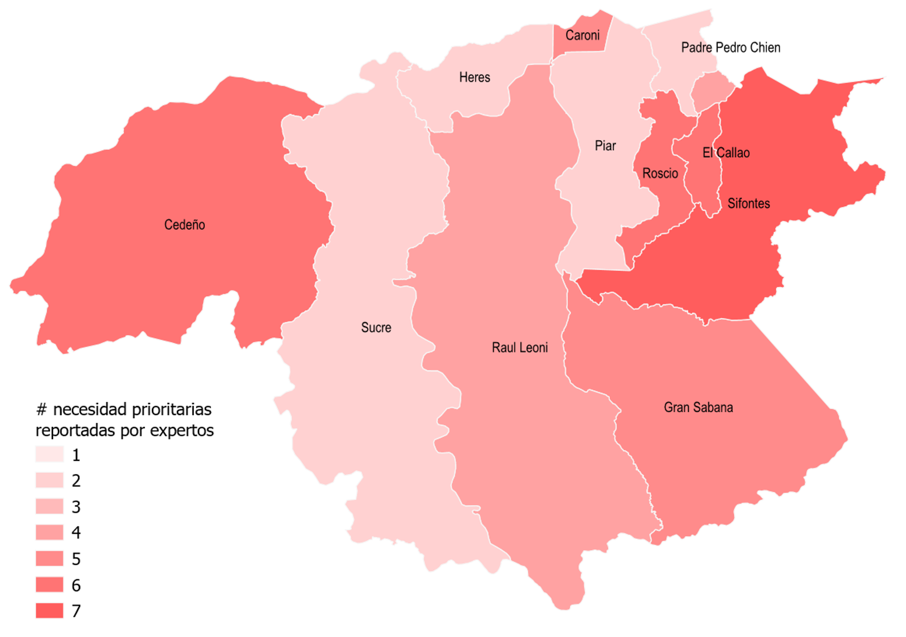
Resultados de los talleres de necesidades: Bolívar
 | Ninguno/ Mínimo | Estrés | Severo | Extremo | Catastrófico
 | 1 | 2 | 3 | 4 | 5
% de personas que reportan no tener acceso a servicios especializados de protección | <30% | de 30 al 45% | de 45 al 60% | de 60 al 75% | ≥75%
% de personas en movilidad que reportan necesidades de protección específicas | <20% | de 20 al 30% | de 30 al 40% | de 40 al 50% | ≥50%
% de mujeres, adolescentes, niñas y niños que reportan tener acceso a servicios de salud sexual y reproductiva | Más de 75% | de 50 al 75% | de 35 al 50% | de 15 al 35% | de 0 al 15%
Disponibilidad de acceso a servicios de protección contra la violencia de género | Por lo menos 4 servicios disponibles | Hasta 3 servicios disponibles | Hasta 2 servicios disponibles | Solo 1 servicio disponible | No hay servicios de VbG disponibles
Nivel de gravedad de la problemática de NNA no acompañados y separados | Necesidades cubiertas y alta capacidad de respuesta | Alta capacidad de respuesta pero algunas necesidades sin cubrir | Algunas necesidades no cubiertas y baja capacidad de respuesta | Muchas necesidades no cubiertas y baja capacidad de respuesta | Muchas necesidades no cubiertas y nula capacidad de respuesta
% de municipios que en los últimos 6 meses se han sido afectados por violencia de grupos armados | 0 | 0-10% | 10-30% | 30-50% | >50%

Slide 9
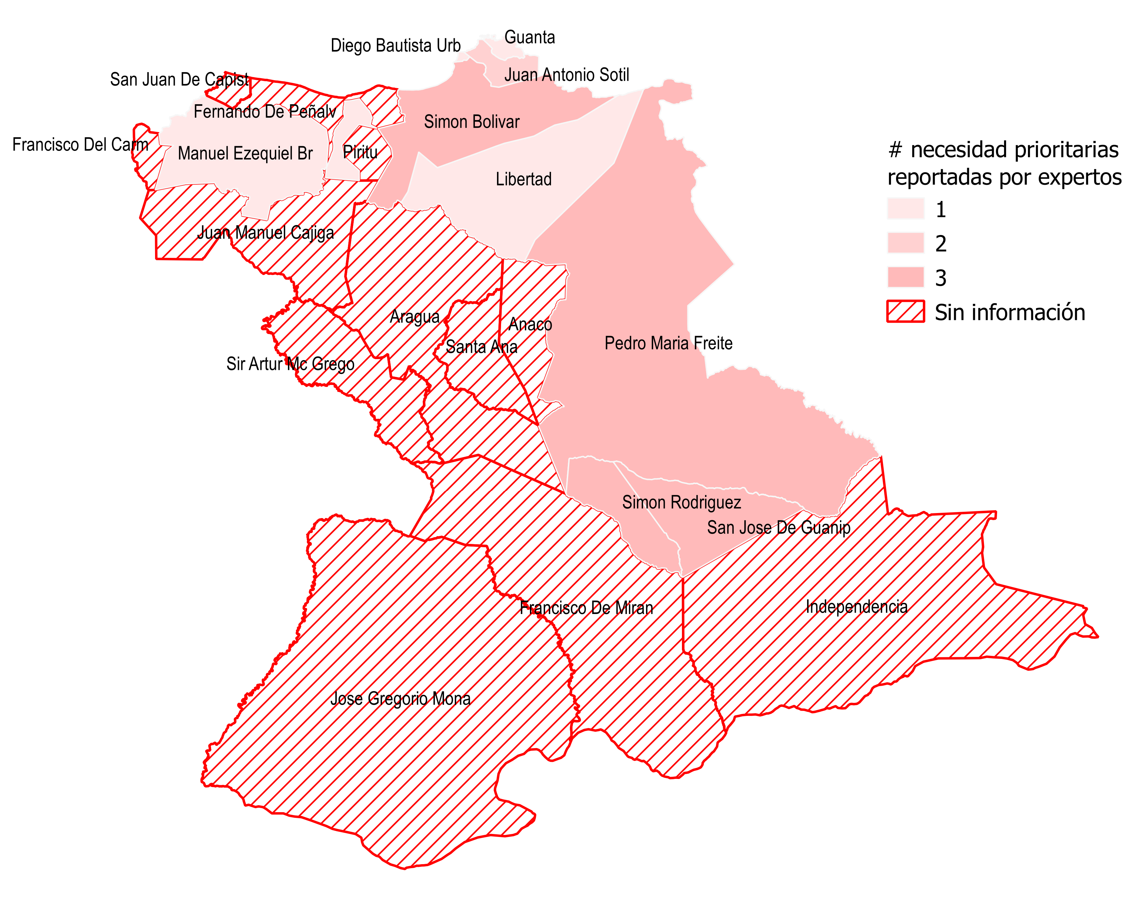
Resultados de los talleres de necesidades: Anzoátegui
 | Ninguno/ Mínimo | Estrés | Severo | Extremo | Catastrófico
 | 1 | 2 | 3 | 4 | 5
% de personas que reportan no tener acceso a servicios especializados de protección | <30% | de 30 al 45% | de 45 al 60% | de 60 al 75% | ≥75%
% de personas en movilidad que reportan necesidades de protección específicas | <20% | de 20 al 30% | de 30 al 40% | de 40 al 50% | ≥50%
% de mujeres, adolescentes, niñas y niños que reportan tener acceso a servicios de salud sexual y reproductiva | Más de 75% | de 50 al 75% | de 35 al 50% | de 15 al 35% | de 0 al 15%
Disponibilidad de acceso a servicios de protección contra la violencia de género | Por lo menos 4 servicios disponibles | Hasta 3 servicios disponibles | Hasta 2 servicios disponibles | Solo 1 servicio disponible | No hay servicios de VbG disponibles
Nivel de gravedad de la problemática de NNA no acompañados y separados | Necesidades cubiertas y alta capacidad de respuesta | Alta capacidad de respuesta pero algunas necesidades sin cubrir | Algunas necesidades no cubiertas y baja capacidad de respuesta | Muchas necesidades no cubiertas y baja capacidad de respuesta | Muchas necesidades no cubiertas y nula capacidad de respuesta
% de municipios que en los últimos 6 meses se han sido afectados por violencia de grupos armados | 0 | 0-10% | 10-30% | 30-50% | >50%

Slide 10
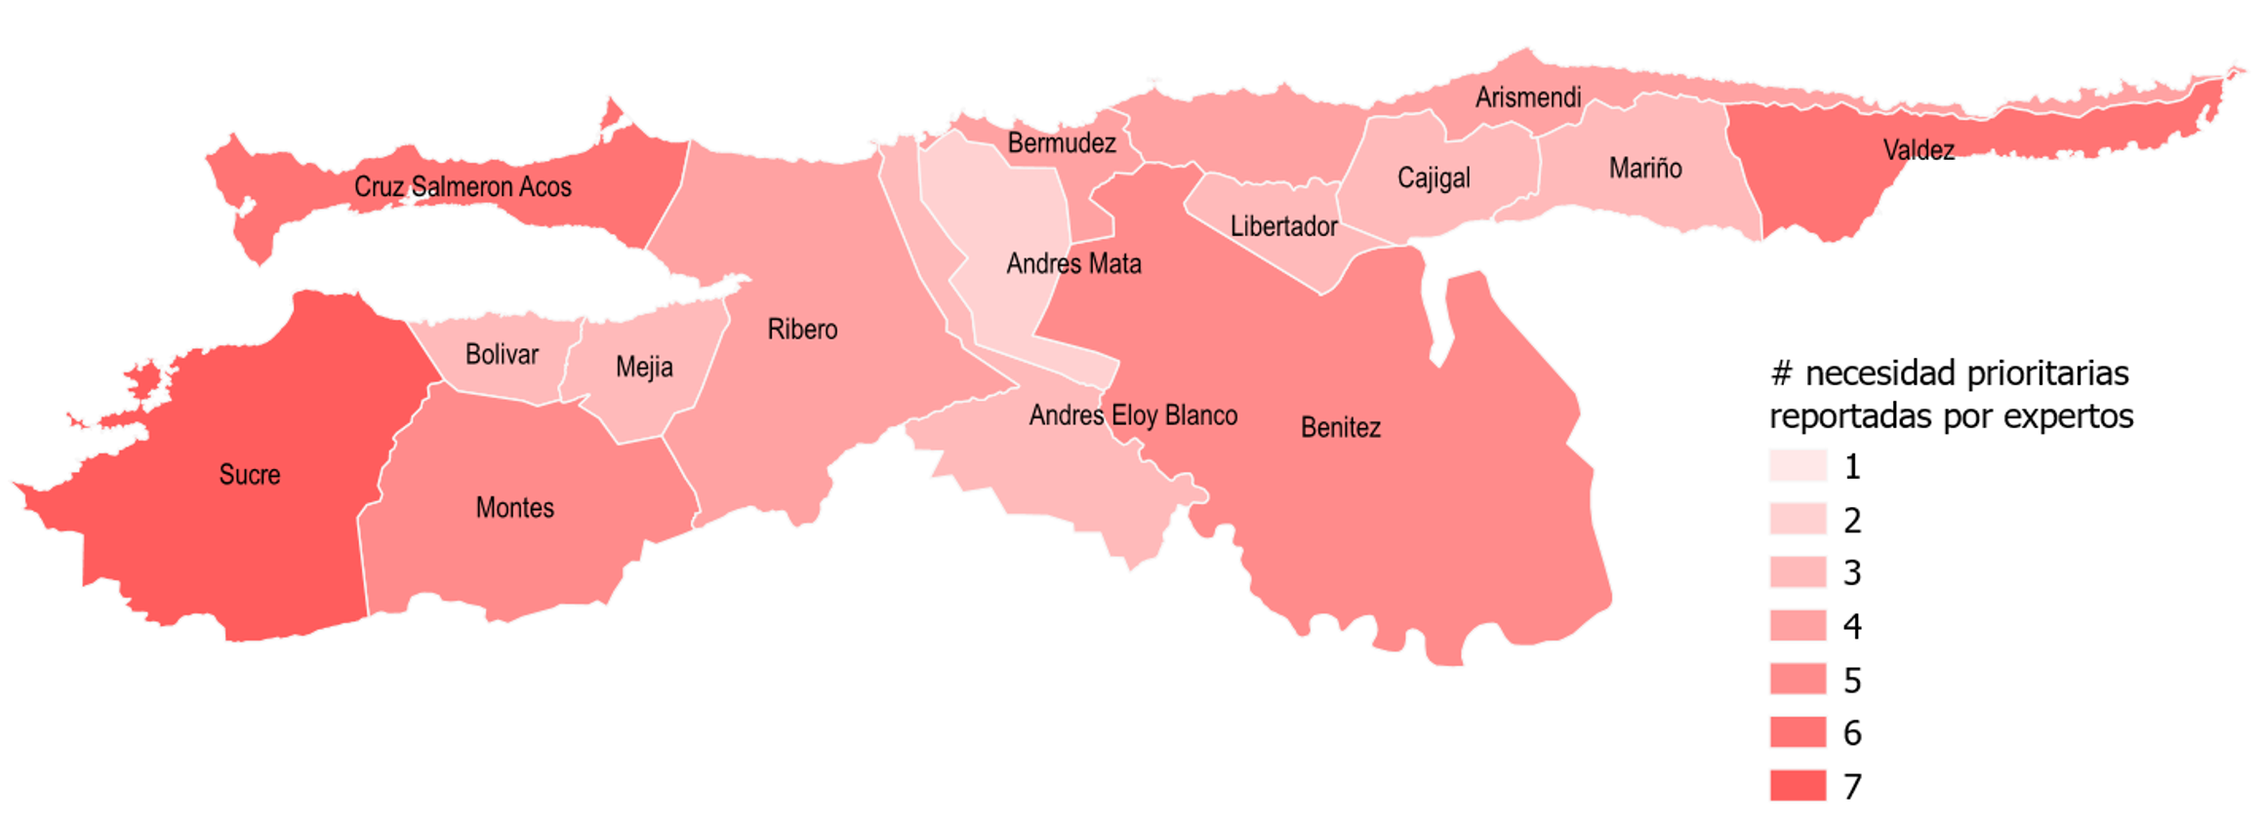
Resultados de los talleres de necesidades: Sucre
 | Ninguno/ Mínimo | Estrés | Severo | Extremo | Catastrófico
 | 1 | 2 | 3 | 4 | 5
% de personas que reportan no tener acceso a servicios especializados de protección | <30% | de 30 al 45% | de 45 al 60% | de 60 al 75% | ≥75%
% de personas en movilidad que reportan necesidades de protección específicas | <20% | de 20 al 30% | de 30 al 40% | de 40 al 50% | ≥50%
% de mujeres, adolescentes, niñas y niños que reportan tener acceso a servicios de salud sexual y reproductiva | Más de 75% | de 50 al 75% | de 35 al 50% | de 15 al 35% | de 0 al 15%
Disponibilidad de acceso a servicios de protección contra la violencia de género | Por lo menos 4 servicios disponibles | Hasta 3 servicios disponibles | Hasta 2 servicios disponibles | Solo 1 servicio disponible | No hay servicios de VbG disponibles
Nivel de gravedad de la problemática de NNA no acompañados y separados | Necesidades cubiertas y alta capacidad de respuesta | Alta capacidad de respuesta pero algunas necesidades sin cubrir | Algunas necesidades no cubiertas y baja capacidad de respuesta | Muchas necesidades no cubiertas y baja capacidad de respuesta | Muchas necesidades no cubiertas y nula capacidad de respuesta
% de municipios que en los últimos 6 meses se han sido afectados por violencia de grupos armados | 0 | 0-10% | 10-30% | 30-50% | >50%

Slide 11
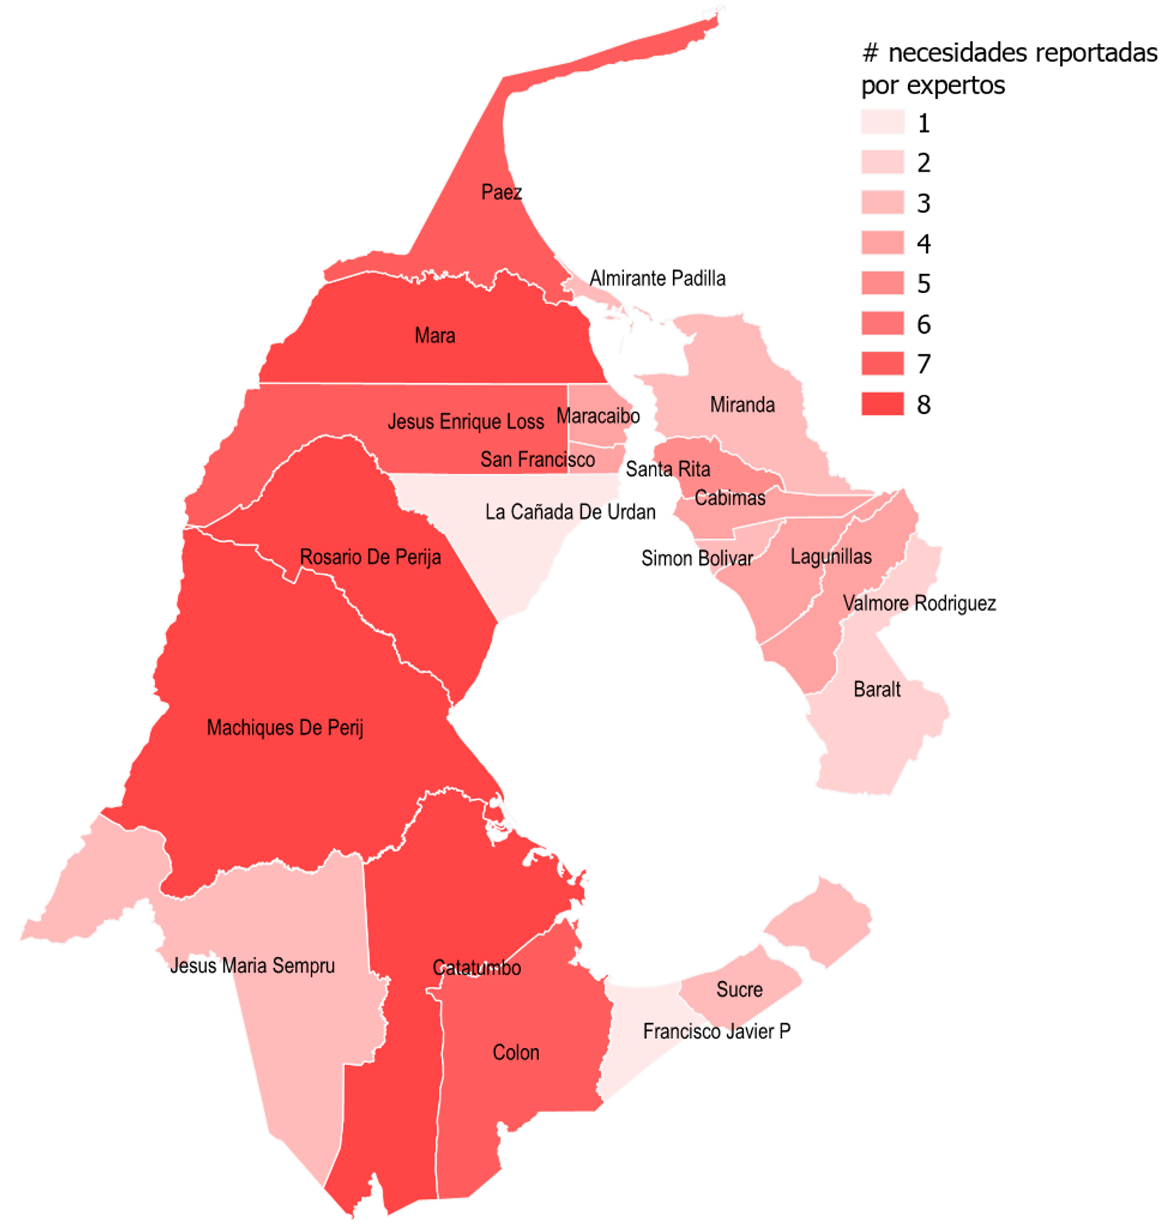
Resultados de los talleres de necesidades: Zulia
 | Ninguno/ Mínimo | Estrés | Severo | Extremo | Catastrófico
 | 1 | 2 | 3 | 4 | 5
% de personas que reportan no tener acceso a servicios especializados de protección | <30% | de 30 al 45% | de 45 al 60% | de 60 al 75% | ≥75%
% de personas en movilidad que reportan necesidades de protección específicas | <20% | de 20 al 30% | de 30 al 40% | de 40 al 50% | ≥50%
% de mujeres, adolescentes, niñas y niños que reportan tener acceso a servicios de salud sexual y reproductiva | Más de 75% | de 50 al 75% | de 35 al 50% | de 15 al 35% | de 0 al 15%
Disponibilidad de acceso a servicios de protección contra la violencia de género | Por lo menos 4 servicios disponibles | Hasta 3 servicios disponibles | Hasta 2 servicios disponibles | Solo 1 servicio disponible | No hay servicios de VbG disponibles
Nivel de gravedad de la problemática de NNA no acompañados y separados | Necesidades cubiertas y alta capacidad de respuesta | Alta capacidad de respuesta pero algunas necesidades sin cubrir | Algunas necesidades no cubiertas y baja capacidad de respuesta | Muchas necesidades no cubiertas y baja capacidad de respuesta | Muchas necesidades no cubiertas y nula capacidad de respuesta
% de municipios que en los últimos 6 meses se han sido afectados por violencia de grupos armados | 0 | 0-10% | 10-30% | 30-50% | >50%

Slide 12
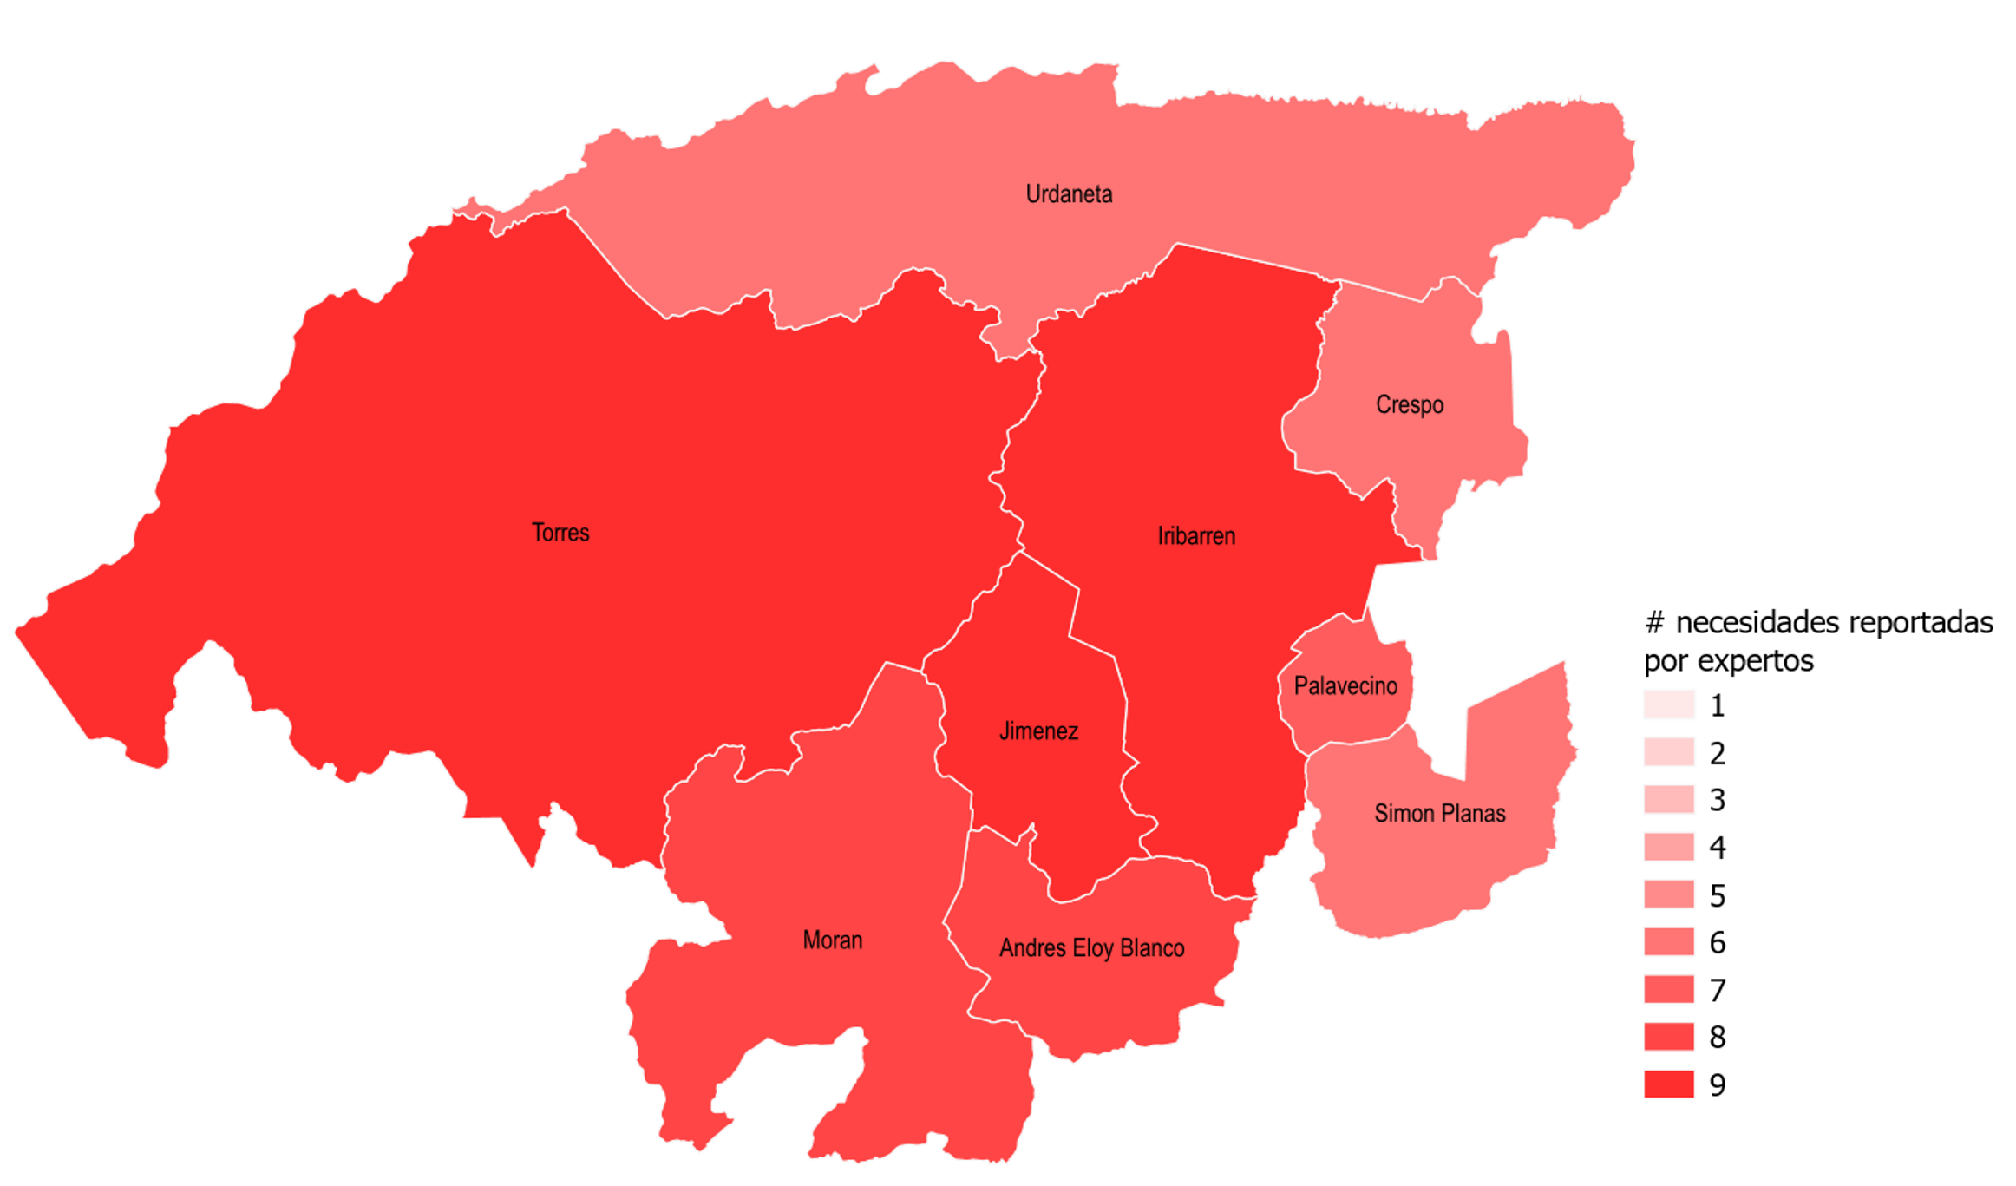
Resultados de los talleres de necesidades: Lara
 | Ninguno/ Mínimo | Estrés | Severo | Extremo | Catastrófico
 | 1 | 2 | 3 | 4 | 5
% de personas que reportan no tener acceso a servicios especializados de protección | <30% | de 30 al 45% | de 45 al 60% | de 60 al 75% | ≥75%
% de personas en movilidad que reportan necesidades de protección específicas | <20% | de 20 al 30% | de 30 al 40% | de 40 al 50% | ≥50%
% de mujeres, adolescentes, niñas y niños que reportan tener acceso a servicios de salud sexual y reproductiva | Más de 75% | de 50 al 75% | de 35 al 50% | de 15 al 35% | de 0 al 15%
Disponibilidad de acceso a servicios de protección contra la violencia de género | Por lo menos 4 servicios disponibles | Hasta 3 servicios disponibles | Hasta 2 servicios disponibles | Solo 1 servicio disponible | No hay servicios de VbG disponibles
Nivel de gravedad de la problemática de NNA no acompañados y separados | Necesidades cubiertas y alta capacidad de respuesta | Alta capacidad de respuesta pero algunas necesidades sin cubrir | Algunas necesidades no cubiertas y baja capacidad de respuesta | Muchas necesidades no cubiertas y baja capacidad de respuesta | Muchas necesidades no cubiertas y nula capacidad de respuesta
% de municipios que en los últimos 6 meses se han sido afectados por violencia de grupos armados | 0 | 0-10% | 10-30% | 30-50% | >50%

Slide 13
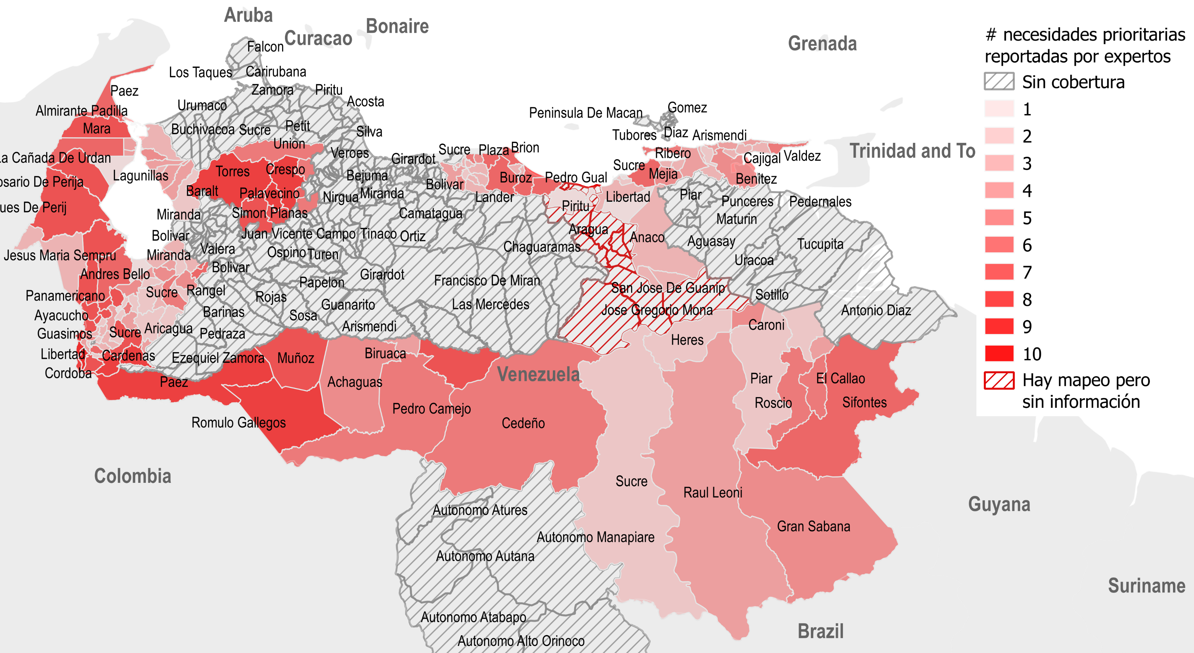
Paso 1: resumen resultados de los talleres de necesidades
42%
Cobertura análisis adm 2
Aviso de responsabilidad: la presentación de este mapa no implica la expresión de ninguna opinión por parte de la Secretaría de las Naciones Unidas, el Alto Comisionado de las Naciones Unidas para los Refugiados (ACNUR), ni sus socios sobre el estatus legal de cualquier país, territorio, ciudad o área, de sus autoridades, ni de la delimitación de sus fronteras.

Slide 14
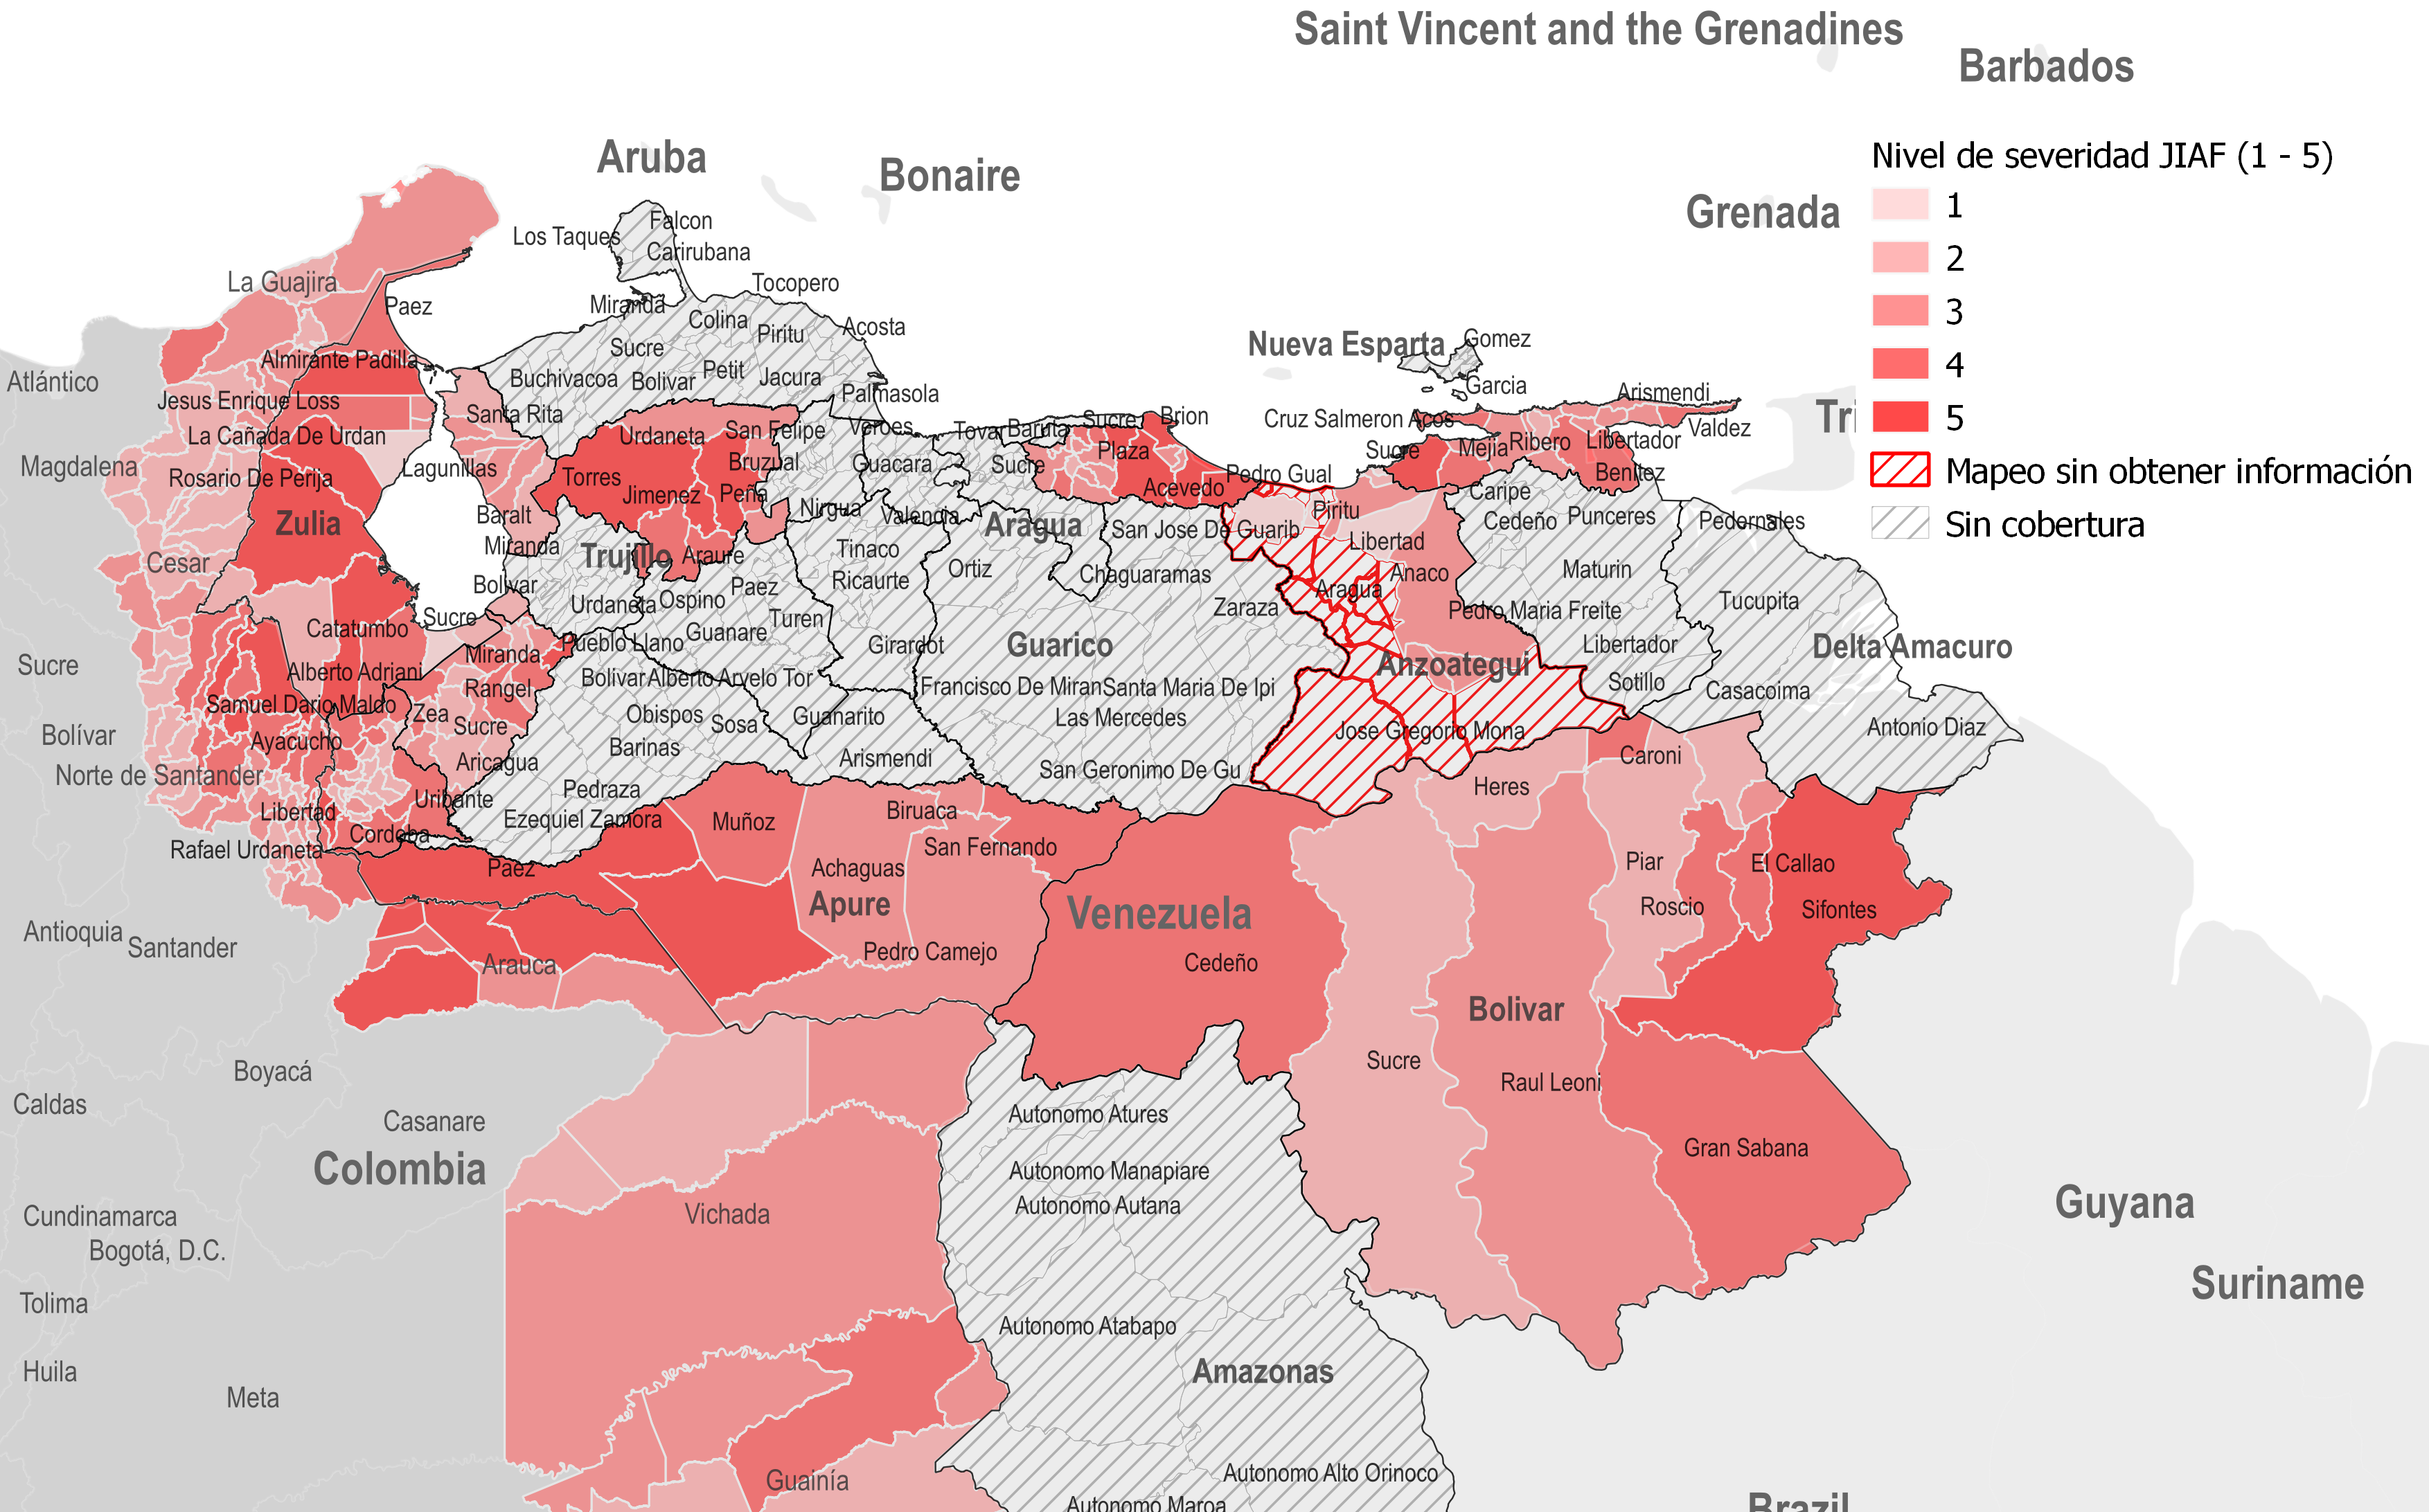
Paso 2: integración resultados de Colombia y severidad
Cobertura análisis adm 2
Venezuela
42%
Colombia
100%
Aviso de responsabilidad: la presentación de este mapa no implica la expresión de ninguna opinión por parte de la Secretaría de las Naciones Unidas, el Alto Comisionado de las Naciones Unidas para los Refugiados (ACNUR), ni sus socios sobre el estatus legal de cualquier país, territorio, ciudad o área, de sus autoridades, ni de la delimitación de sus fronteras.

Slide 15
Paso 3: Triangulación de información y PiN
Escala overarching
PiN y grupos de población
PiN desagregado (total)
4.2 M
PiN general 2022-2023
d
253 K
p
108K
1.4 M
PiN AdR NNA
`
533 K
1.9 M
PiN AdR VBG
q
8 K
r
474
Nota: Falcón sube a 4 después de la validación del GAE extendido
W
3.7 M

